Slide 1

UNIDAD 3: GESTION DEL MEDIO AMBIENTE

Slide 2

1. Definiciones
Medio ambiente: Entorno en el cual una organización opera, incluidos el aire, el agua, el suelo, los recursos naturales, la flora, la fauna, los seres humanos y sus interrelaciones.
Aspecto ambiental: Elemento de las actividades, productos o servicios de una organización que puede interactuar con el medio ambiente.
Impacto ambiental: Cualquier cambio en el medio ambiente, ya sea adverso o beneficioso, como resultado total o parcial de los aspectos ambientales de una organización.

Slide 3
2. Definiciones (cont.)
Sistema de gestión ambiental: Parte del sistema de una organización, empleada para desarrollar e implementar su política ambiental, cumplir los requisitos legales relacionados y gestionar sus aspectos ambientales.
Desempeño ambiental: Resultados medibles de la gestión que hace una organización de sus aspectos ambientales.
Política ambiental: Intenciones y dirección generales de una organización relacionadas con su desempeño ambiental como las ha expresado formalmente la alta dirección

Slide 4

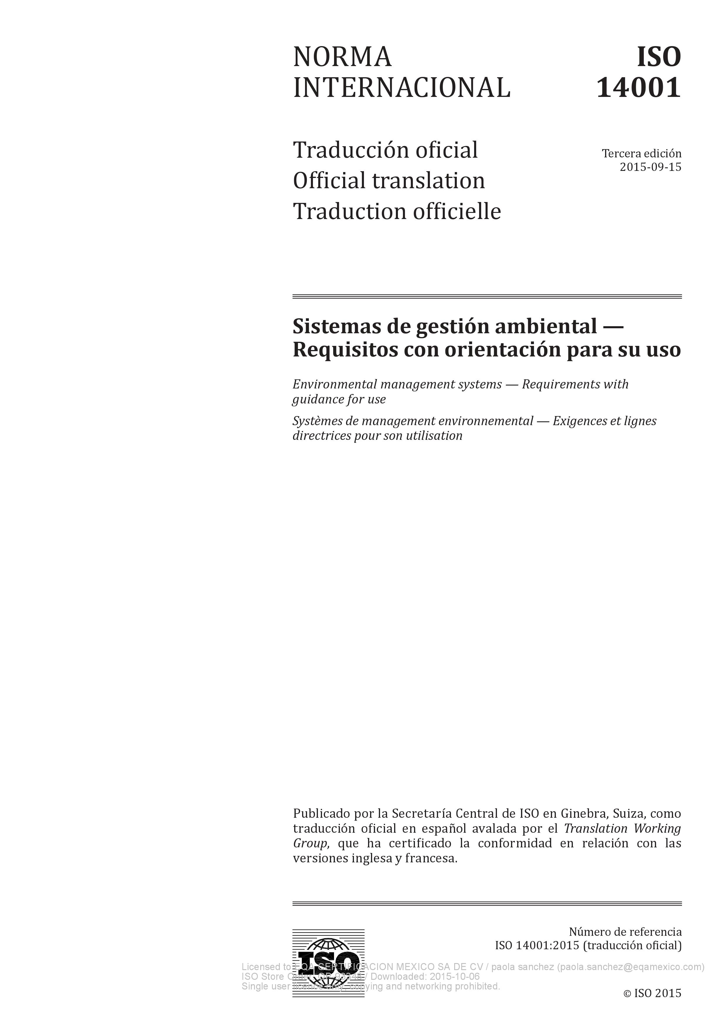
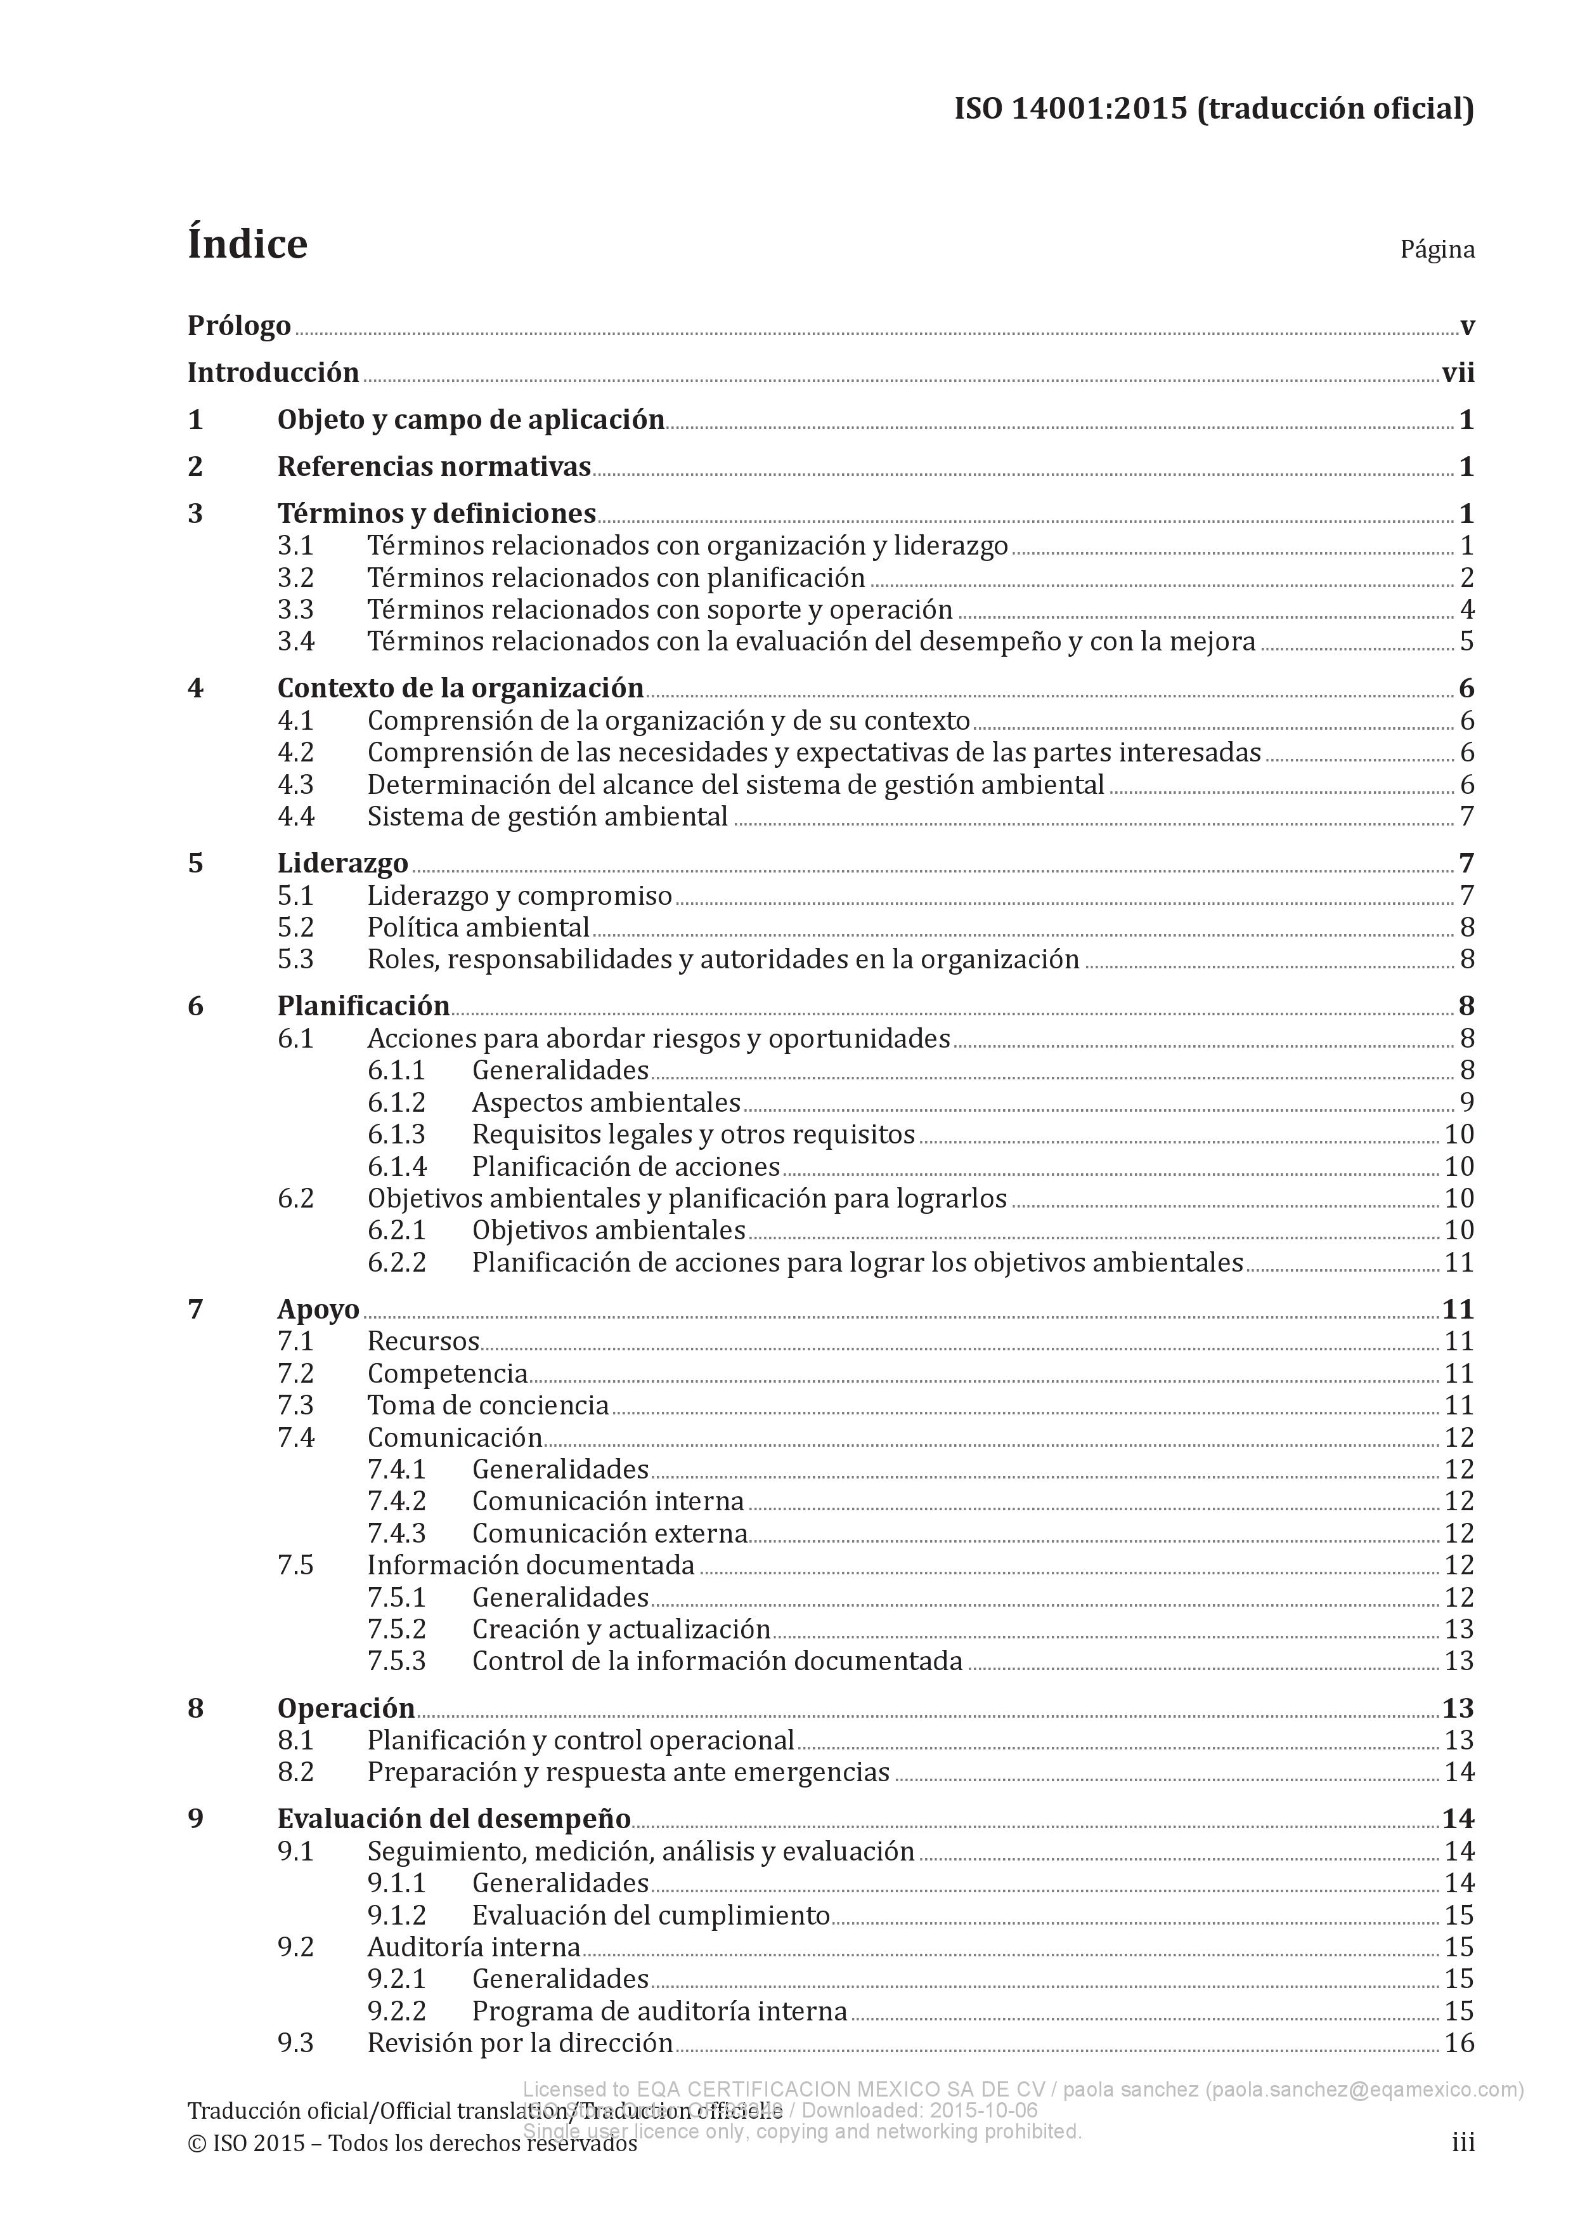
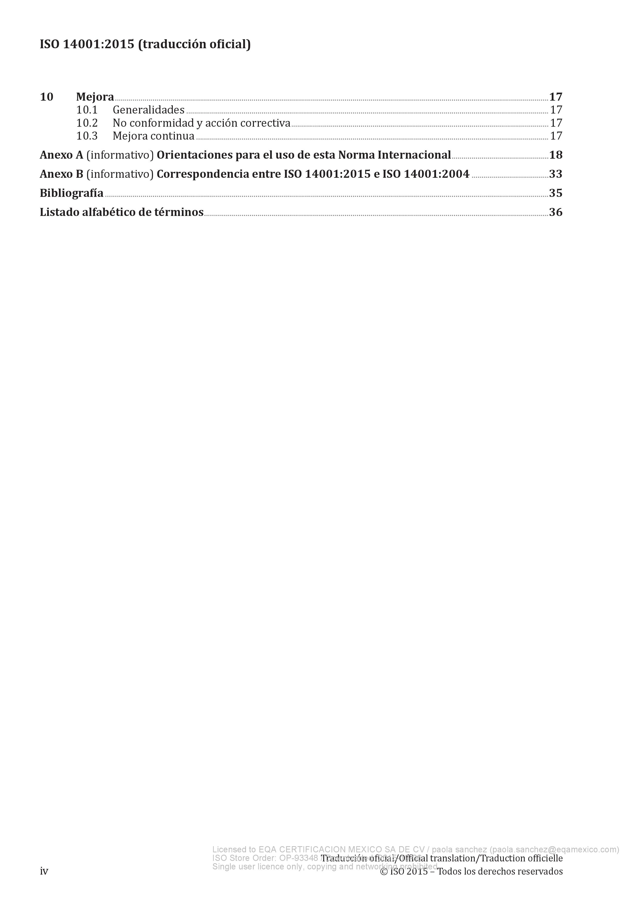
3. Norma ISO 14001

Slide 5
4. Política Ambiental (5.2)
Definida por la alta dirección
Apropiada a su propósito y contexto. IA relacionados con actividades, productos y servicios.
Compromiso de protección del medioambiente y prevención de la contaminación
Compromiso de cumplir con los requisitos legales aplicables
Está a disposición de las partes interesadas

Slide 6
5. Aspectos Ambientales (6.1)
Se deben identificar los AA derivados de sus actividades, productos y servicios que pueda controlar
Determinar los AA que tienen impactos significativos sobre el MA
Considerar: emisiones a la atmósfera, vertidos al agua, descargas al suelo, uso de materias primas y recursos naturales, uso de energía, energía emitida (calor, radiación, vibración), residuos y subproductos
Actividades relacionadas: diseño y desarrollo, procesos de fabricación, embalaje y medios de transporte, prácticas de contratistas y proveedores, gestión de residuos, extracción y distribución de materias primas y recursos naturales, fin de la vida útil de los productos, flora y fauna afectadas.

Slide 7
6. Requisitos Legales
Identificar y tener acceso a los requisitos legales aplicables y otros que la organización suscriba relacionadas con sus AA.
Determinar cómo se aplican los requisitos a sus AA
Identificar requisitos nacionales e internacionales, provinciales y departamentales, acuerdos con autoridades públicas y clientes, acuerdos con organizaciones no gubernamentales, requisitos corporativos de la compañía

Slide 8
7. Preparación y respuesta ante emergencias (8.2)
Establecer procesos para identificar situaciones potenciales de emergencia que puedan tener impactos en el MA y cómo responder ante ellos.
Considerar: naturaleza de los peligros, tipo y escala de situaciones, métodos de respuestas, planes de comunicación interna y externa, acciones para minimizar daños ambientales, pruebas periódicas de procedimientos relacionados, formación del personal, rutas de evacuación y punto de reunión

Slide 9
8. Comportamiento Ambiental
Norma ISO 14031
Partes interesadas:
Dirección
Empleados
Inversores
Clientes y proveedores
Aseguradoras
Organismos reguladores y legislativos
Vecindario y comunidades regionales
Medios de comunicación
Grupos ambientalistas
Público en general

Slide 10
9. Desempeño Operativo
Indicador de desempeño operativo:
Expresión específica que proporciona información sobre el desempeño ambiental de las operaciones de una organización.
Las operaciones incluyen las instalaciones físicas y los equipos, así como el suministro y las entregas.
Ejemplos:
Materiales utilizados. Energía consumida. Instalaciones físicas y equipos. Productos. Residuos. Emisiones al aire. Efluentes al suelo. Otras descargas.

Slide 11
10. Condición Ambiental.
Indicador de condición ambiental: Expresión específica que proporciona información sobre la condición ambiental local, regional, nacional o global.
Es frecuentemente monitoreada por agentes gubernamentales o no gubernamentales.
Su interés es de información sobre: propiedades y calidad de las masas de agua, calidad del aire, especies en peligro, temperaturas de los océanos, concentración de contaminantes en tejidos de organismos vivos, reducción del ozono, cambio climático global, etc.
Ejemplos: Aire. Agua. Suelo. Flora y fauna. Seres humanos. Estética, herencia y cultura.

